Slide 1
라면 시장 데이터 분석
신승현

Slide 2
라면 시장 판매 현황
Y17-Y19

Slide 3
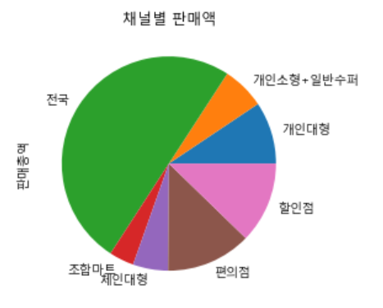
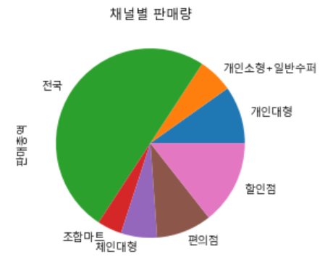
라면 시장 판매 현황(Y17-Y19)
모든 채널의 합이 전국이므로
전국은 파이차트 내에서 제거 필요
파이차트 내 점유율 표기해야 수치를 알 수 있음

Slide 4
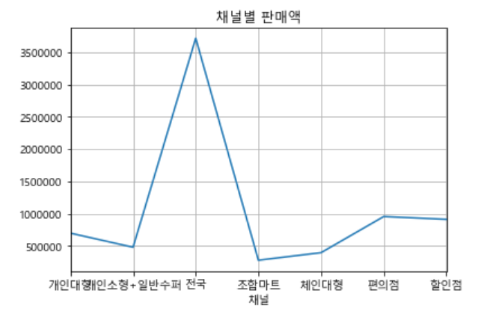
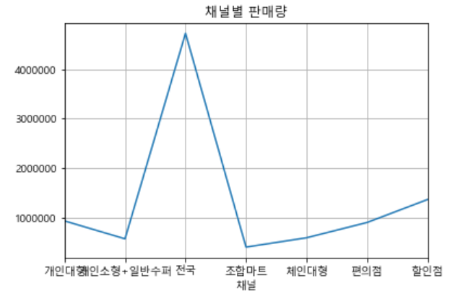
라면 시장 판매 현황(Y17-Y19)
마찬가지로 전국 제외 필요
그리고 Y17-19라고 써져 있는데 1년의 판매액과 판매량만 적혀 있는 것 같음.
3개년 그래프 표기 필요
단위: 백 만원

Slide 5
전국
판매량은 높음
편의점과 할인점의 판매액과 판매량 차이를 보이는데
왜 차이를 보이는지 조금 더 고민해보시면
채널별 특징을 아실 수 있습니다.
다음주 멘토링 때 알려드릴게요
한번 생각해보세요
편의점 | 할인점
판매액 높음
 | 판매량 높음

Slide 6
‘편의점’ 집중 마케팅
기존 고객수 유지
신규 고객 유입 마케팅
기존 고객 수 유지는
어떤 데이터를 보고 내린 결론인지 정확하게 표현 필요
지금 장표로는 그 내용을 입증할 수 없어서 쓸 수 없는 장표로 보임.

Slide 7
데이터 분석 – 마케팅 제안
지금 제안하는 내용을 데이터로 증명해야 하는데 지금까지 보여준 데이터로는 부족해보여 데이터로 증명 필요
다양한 상품 진열
다양한 상품군을 위해
‘할인점’을 가는 고객들을
‘편의점’으로 신규 유입
라면의 여러 종류를
편의점에서 보다 가깝게
구매할 수 있음

Slide 8
‘개인소형+일반수퍼’는
같은 소규모 채널이지만,
‘편의점’이 2배 가까이 수익이 높음
편의점이 개인소형/일반식품
대비 중요도가 높은 채널이라고 접근하는 것은 좋아보입니다.
추가로 Y18대비 Y19의 편의점 판매액이 할이점을 앞질렀다는 데이터를 보여줘서 편의점이 가장 중요한 채널로 성장하고 있다는 내용 추가하면 좋을 것 같습니다.
편의점 | 개인소형 일반수퍼
판매액 높음
판매량 높음

Slide 9
데이터 분석 – 마케팅 제안
소규모 채널은 ‘편의점’ 집중 마케팅
편의점 사은 행사
판매량을 높여,
판매액을 높이는 전략

Slide 10
제조사 라면 판매 현황
Y17-Y19

Slide 11
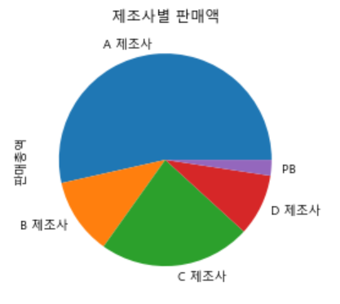
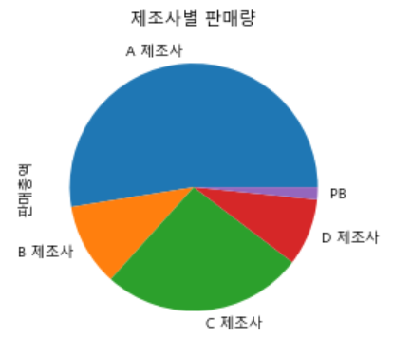
제조사 라면 판매 현황(Y17-Y19)
Y17-19라고 써져 있는데 1년의 판매액과 판매량만 적혀 있는 것 같음.
3개년 그래프 표기 필요

Slide 12
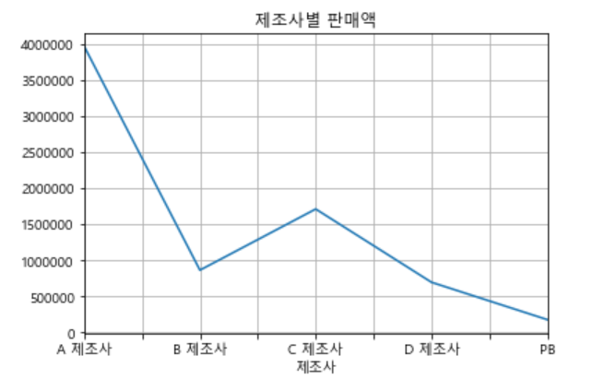
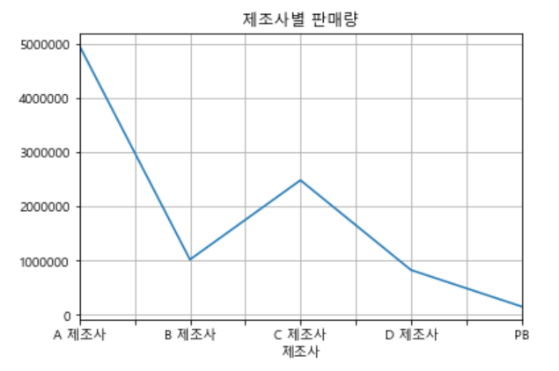
제조사 라면 판매 현황(Y17-Y19)
단위: 백 만원

Slide 13
데이터 분석 – 마케팅 제안
A 제조사
C 제조사
B, D 제조사
C 제조사
리테일러 입장에서 작성하신 부분이라면 좋지만,
제조사 입장이라면 타 제조사 발주 관여할 수 없어 해당 내용 참고 필요
판매량 및 판매액이 높은
제조사 순으로 발주를 높임

Slide 14
Thank you

